Slide 1
2021年台灣公共行政與
公共事務系所聯合會年會暨國際學術研討會
《兒童及少年性剝削防制機制的現況、困境與對策》
時 間 ：2021年11月05-06日

Slide 2
謝誌
各位尊敬的佳賓大家好、大家早安：
首先，非常感謝主辦單位給我們這個機會向在座各位尊敬的佳賓，作本次的專題報告---「兒童及少年性剝削防制機制的現況、困境與對策」。經由本次的資料蒐尋、閱讀與製作專題報告，讓我們在此議題上，更加地成長與深入了解，也感謝各位佳賓您的聆聽，謝謝。

Slide 3
作者介紹
柯雨瑞教授
中央警察大學犯罪防治研究所法學博士，中央警察大學國境警察學系暨
研究所專任教授
曾麗文博士生
中央警察大學犯罪防治研究所博士生。研究專長：犯罪偵防、警察行政。
黃翠紋教授
中央警察大學犯罪防治研究所法學博士，中央警察大學行政警察學系暨
警察政策研究所專任教授
葉碧翠助理教授
中央警察大學犯罪防治研究所法學博士，現為中央警察大學犯罪防治學
系暨研究所專任助理教授。

Slide 4
大綱
壹、前言
貳、美國防制兒童及少年遭受性剝削機制的現況
參、我國防制兒童及少年遭受性剝削機制的現況
肆、我國防制兒童及少年遭受性剝削機制的困境
伍、結論與對策

Slide 5
壹、前言
緣起
自1985年開始，臺灣的媒體、基督教團體、婦運團體陸續揭露原住民少女被販賣至華西街從娼的事實，兒童及少年性剝削問題的嚴重性始受到關注。
本國
政策
人權、婦女及兒保團體所發起的一連串遊行、抗議及國會遊說等活動，迫使政府自 1987 年開始實施強制的取締行動，並制定相關的保護政策來回應。
小結
小結
防制兒童及少年性剝削犯罪新法雖已經上路，惟近年來所我國的兒少性剝削被害發生人數仍卻大幅增加，兒童及少年性剝削防制條例之實際執法成效，仍有討論之空間。

Slide 6
貳、美國防制兒童及少年遭受性剝削機制的現況
美國
一.美國兒少政策和計劃概述
(一) 人口販運受害者保護法（TVPA）
(二) 檢察機關制止剝削兒童的補救措施（PROTECT）
(三) 防止性販運和加強家庭法(PST& SFA) 及人口販運被害
人司法正義(JVTA)
(四) 逃學和無家可歸少年法(PHYA)及防止虐待兒童法(CAPTA)
二.美國防制兒少性剝削機制的意涵

Slide 7
貳、美國防制兒童及少年遭受性剝削機制的現況-1
美國
(一) 人口販運受害者保護法（TVPA）
        3個P的框架：美國國務院透過制定開創性的「人口販運受害者保護法」（TVPA），在2000年確立了人口販運問題的預防(prevention)、保護(protection)和起訴(prosecution)三管齊下的方法（即所謂3個P的框架）（美國國務院，2015年）。
        宣傳和教育：在「人口販運受害者保護法」(TVPA)的預防政策，最主要的工作重點是宣傳活動，尤其是對於來源國和目的地國的社區進行宣傳和教育，以識別受害者或其他弱勢群體。
        美國政府協助其他國家，共同打擊人口販運集團，以解決該集團非法入境美國從事犯罪活動的問題。（司法部，2014年）。

Slide 8
貳、美國防制兒童及少年遭受性剝削機制的現況-2
(二) 檢察機關制止剝削兒童的補救措施（PROTECT）
專責機構：2003年「檢察機關制止剝削兒童的補救措施」（PROTECT），以專門解決剝削和販運兒童的問題。
相關立法：根據「檢察機關制止剝削兒童的補救措施」(PROTECT)的立法宗旨，更進一步於2008年分別制定了「提供資源以消除對網路對幼童威脅法」(Providing Resources, Officers, and Technology to Eradicate Cyber Threats to Our Children Act)、「保護幼童法」(Protection Our Children Act)相關規定。
美國司法部（DOJ）制定及實施保護兒童的國家策略，並每兩年向國會提交一份有關國家政策報告（美國司法部，2010）。
美國

Slide 9
貳、美國防制兒童及少年遭受性剝削機制的現況-3
美國
(三) 防止性販運和加強家庭法(PST& SFA) 及
人口販運被害人司法正義(JVTA)
兩項美國聯邦法律：2014年及2015年兩項美國聯邦法律，「防止性販運和加強家庭法」(the Preventing Sex Trafficking and Strengthening Families Act，2014)，以及「人口販運被害人司法正義」（the Justice for Victims of Trafficking Act ，簡稱JVTA，2015），顯示美國政府相當重視未成年人的商業性剝削(CSEC)被害人的需求。
責任通報及保護及協助：執法人員找到逃離安置中心或寄養家庭的兒童，除了要進行責任通報外，亦應提供適當的保護及協助，並協調社福團體為這一弱勢群體提供相關之服務，以防止他們再次遭到受害。
聯邦政府可視各州實施情況提供財政激勵措施，並對有需要家庭的提供臨時援助的資金（Temporary Assistance for needy Families，簡稱TANF）。

Slide 10
貳、美國防制兒童及少年遭受性剝削機制的現況-4
美國
(四) 逃學和無家可歸少年法(PHYA)及防止虐待
兒童法(CAPTA)
JVTA 立法：「人口販運被害人司法正義」(JVTA)是第一個明確處理未成年人的性剝削及交易的聯邦立法，它不僅提供各州協助人口販運受害者的基金，並強化打擊人口販運集團的執法強度。
修正法律：
    修正「逃學和無家可歸少年法」(the Runaway and Homeless Youth Act)：修正內容如下：若這些青年遭受到嚴重的販運的性販運或勞務販運，政府對於這些無家可歸的少年，可提供服務及經濟支援。
    修訂《防止虐待兒童法》（the Child Abuse Prevention and Treatment Act，簡稱CAPTA）：要求各州對於兒童保護與服務，需有具體的法律規定，對涉及已知或懷疑是性販運受害者的兒童，必須進行鑑定和評估。

Slide 11
貳、美國防制兒童及少年遭受性剝削機制的現況-5
二、美國防制兒少性剝削機制的意涵
(一)安置機構面臨挑戰：回顧了美國整理未成年人的商業性剝削
(CSEC受害者需求的做法後，然而，政府安排遭受性剝剝兒少
進行機構安置服務，卻面臨不少的挑戰。
(二)多元政策：聯邦政府應制訂未成年人的商業性剝削(CSEC)的多
元政策，擴大對於非法移民之包容性，並持續提供被害者相關
服務與資源。惟立法者、服務提供商和研究人員必須繼續合作，
以擴大基於未成年人的商業性剝削CSEC的經驗知識，並確保政
策和服務對策能夠充分滿足該人群的需求。
美國

Slide 12
參、我國防制兒童及少年遭受性剝削機制的現況
遭受網路性剝削及性誘拐的被害兒少仍逐年上升中
兒少性剝削被害人的機構安置人數自2017年後大幅下滑
被騙、好奇、還是為了錢？探究未成年人誤入性剝削陷阱
我國防制兒童及少年遭受性剝削法制的簡介

Slide 13
參、我國防制兒童及少年遭受性剝削機制的現況-1
遭受網路性剝削及性誘拐的被害兒少仍逐年上升中
      兒童及少年性剝削案件之數量，仍有嚴重化的趨勢：兒童及少年性剝削案件從2018年、2019年至2020年近三年統計數據分析中，發現時有增長，惟於2020年，則呈現減少的情形。整體而論，我國之兒童及少年性剝削案件之數量，仍有嚴重化的趨勢，須嚴肅地加以正視、防治，以符合兒童權利公約第19條第1項之要求。
      網路性剝削的案件數仍不斷地向上攀升：自2017年01月03日《兒童及少年性剝削防制條例》修法後，網路上所發生各形各色性剝削的案件數不斷地向上攀升，以2019年通報違反兒少性剝削條例1,372件通報案件中，其中「拍攝、製造兒童或少年為性交或猥褻行為之物品」就占了717件(52.26%)，不僅占了所有通報案件一半以上，而且有逐年成長之趨。

Slide 14
2017年至2020年兒少性剝削案件數統計圖
統計時間：2017年至2020年上半年
資料來源：衛生福利部統計處，https://dep.mohw.gov.tw/DOS/np-1714-113.html

Slide 15
參、我國防制兒童及少年遭受性剝削機制的現況-2
兒少性剝削被害人的機構安置人數自2017年後大幅減少
      提高機構安置的門檻：2017年元月起實施的《兒少性剝削防制條例》已將機構安置的門檻提高，過去為保護兒少利益，檢察官、司法警察官及司法警察查獲及救援被害人後，應於24小時內將被害人交由當地直轄市、縣（市）主管機關處理。《兒少性剝削防制條例》上路後，性剝削被害人雖然增加，接受機構安置的人卻有減少的趨勢。
      實務上的作法：遭受性剝削被害人的父母或監護人，只要主動提出保護管束申請，並配合社工員的訪視輔導報告，一般而言，法官大多裁定兒少性剝削被害人，由父母、監護人或親屬帶回，其實讓兒少「回歸正常的家庭生活」才是真正符合兒童成長與福祉之自然環境。

Slide 16
兒少性剝削案件安置被害者人數統計圖
統計時間：1999年至2020年上半年
資料來源：衛生福利部統計處，https://dep.mohw.gov.tw/DOS/np-1714-113.html

Slide 17
參、我國防制兒童及少年遭受性剝削機制的現況-3
被騙、好奇、還是為了錢？探究未成年人誤入性剝削陷阱
誘拐或被騙為少年誤入性剝削陷阱主因：未成年人誤入性剝削陷阱眾多原因中，以被誘拐或被騙佔最大宗，其次為個人經濟需求。根據衛福部的統計，2018至2019年間有將近6成的兒少性剝削案件是透過網路進行的，尤其是兒少「私密影像」。
加強家庭親職功能：針對易遭受兒少性剝削的高風險未成年人，政府部會應重視檢視他們遭受性剝削的原因及動機，加強家庭親職功能、落實校園宣導正確使用網路之知識及兒少自我人身安全之保護，並加強宣導兒少正確價值觀，才能有效保護預防兒少成為成人世界裡性剝削或性侵害之被害人。

Slide 18
兒少性剝削被害人受害原因統計圖
統計時間：2017年至2020年上半年
資料來源：衛生福利部統計處，https://dep.mohw.gov.tw/DOS/np-1714-113.html

Slide 19
參、我國防制兒童及少年遭受性剝削機制的現況-4
我國防制兒童及少年遭受性剝削法制的簡介
  法令規定及社會支持：1995年8月11日「兒童及少年性交易防制條例」正式公布施行，此條例施行迄今已超過25年。聯合國《兒童權利公約》保護兒少人權的精神，立法機關於2015年正式更名為「兒童及少年性剝削防制條例」。對於這群遭受性剝削的被害人，除了家庭重要成員或父母需給予她們溫暖的支持力量外，更期待社會大眾能適時給予愛與關懷，才能讓這群在陰暗角落求生存的兒少，早日遠離被性剝削的環境。
  國外案例：韓國的「N號房」性犯罪震驚世界，趙姓犯嫌聯合其他共犯涉嫌誘拐74名女姓被害人，將性侵害、性虐待影片於社群軟體「N號房」分享，引發社會大眾的憤怒。對照我國「兒童及少年性剝削防制條例」的內容，究竟提供了何種保護措施？

Slide 20
肆、我國我國防制兒童及少年遭受性剝削機制的困境
網路兒少遭受性剝削案件逐年上昇，被害年齡層逐年下降，網路兒少遭受性剝削犯罪日益嚴重化、少齡化、網路化
警察偵辦網路兒少遭受性剝削犯罪的專業能力仍有不足之處
警察機關與網路業者之協調合作機制未完善化
婦幼警察隊與少年警察隊在防制兒少遭受性剝削犯罪之業務區塊形成重疊現象
網路兒少遭受性剝削犯罪之犯案手段推陳出新，不易防治

Slide 21
肆、我國我國防制兒童及少年遭受性剝削機制的困境(續)
違反兒童與少年性剝削防制條例之量刑低、起訴率亦低
刑事警察局「暑期保護青少年---青春專案」評比計畫並未全年度常態化實施，形成防治兒少性剝削犯罪之治安大漏洞
家庭的失能會促發兒少性剝削案件之發生，但傳統家庭的功能未受重視
司法院大法官會議釋字第623號對兒童及少年性自主權之管制作為是否合憲頗具有高度爭議性
兒少遭受性剝削保護安置機構之功能尚有未圓滿之處
兒童及少年性剝削防制條例第2條「性剝削」之定義完全排除兒童及少年之「真摯合意」之適用，引發高度爭議性

Slide 22
肆、我國我國防制兒童及少年遭受性剝削機制的困境-1
網路兒少遭受性剝削案件逐年上昇，被害年齡層逐年下降，網路兒少遭受性剝削犯罪日益嚴重化、少齡化、網路化
2020年由衛福部所辦理兒童及少年性剝削之案件，截至2020年11月2日止根據官方之統計數據顯示（衛生福利部統計處，2021)，計有909人。
發生在國際間及我國境內的兒童及少年性剝削犯罪之嚴重性，有為數眾多的受害者，遭遇到極其不人道的性剝削對待事件，在性剝削案件之數量上，有上升之趨勢。

Slide 23
肆、我國我國防制兒童及少年遭受性剝削機制的困境-2
二、警察偵辦網路兒少遭受性剝削犯罪的專業 能力
仍有不足之處
E化科技時代：網路E化科技時代的來臨，人們的生活形態亦隨之改變，舉凡買賣物品、旅遊等都採取線上辦理情形，智慧型手機更是人們不可或缺的生活必須品。
社群網站的興起：從社群網站的興起，例如FACEBOOK、INSTAGRAM、FACETIME、MESSENGER及LINE等等五花八門的通訊軟體的使用已經取代舊式的電話通訊，警方在偵辦刑案犯行查緝蒐証方面，傳統的電話監聽方式蒐集犯罪資訊，已經顯有困難之處。
加強員警專業能力：網路犯罪者訊息的終端站也往往設置在第三國，在犯行查緝及犯罪情資蒐集益見難處。許多資深員警不願退休且學習新的科技辦案的意願亦不高，警方在偵辦是類網路兒少遭受性剝削犯罪的專業能力益顯不足。

Slide 24
肆、我國我國防制兒童及少年遭受性剝削機制的困境-3
三.警察機關與網路業者之協調合作機
制未完善化
網路犯罪機會大為增加：科技進入全球5G網路世代，網路犯罪機會大為增加。警察機關在偵辦各類刑事案件時，於必要時亦需結合各網路業者成立相關的協調合作機制。為偵查犯罪且偵查最重三年以上有期徒刑…。」
協調合作尚未建立完整管制機制：目前對於警察機關與網路業者之協調合作尚未建立完整機制，若業者無法於警方偵辦案件適時配合仍無法可以管制。
警察
機關
網路
業者
檢察
機關
本圖研究者自行繪製。

Slide 25
肆、我國我國防制兒童及少年遭受性剝削機制的困境-4
四.婦幼警察隊與少年警察隊在防制兒少遭受性剝削犯罪之業務區塊形
成重疊現象
      警察局少年警察隊工作範疇：少年犯罪偵防與宣導、協助偏差行為少年諮商與輔導、中輟生與行方不明少年之協尋、執行校園安全維護、有關少年保護事項。
      警察局婦幼警察隊工作範疇：婦幼安全、家庭暴力防治、性侵害防治、兒童及少年性交易防制、兒童保護、迷途婦孺之保護措施、其他協助偵查犯罪等事項。
      整合重疊業務及分工：從以上二者的勤、業務工作範疇可以得知。警察局婦幼警察隊與少年警察隊之工作性質雖大部分不同，惟在少部分似乎有重疊情形，例如在防制兒少遭受性剝削犯罪及校園安全維護及宣導部分有重疊現象，如何將其整合以避免警力的浪費，應是當務之急。

Slide 26
肆、我國我國防制兒童及少年遭受性剝削機制的困境-5
五.網路兒少遭受性剝削犯罪之犯案手段推陳出新，不易防治
目前網路性剝削常見的七大犯罪手法如下：
假意成為男女朋友要求私密照。
成為「知心好友」，再以情緒勒索取得私密照。
洩漏個資後的私密照威脅。
假裝為同齡青少年，要私密照互相檢查發育狀況。
徵模特兒，要求私密照片做為應徵條件。
提供減肥秘方，以私密照面試使用者。
用私密照交換遊戲點數、寶物，或是偶像演唱會門票等實質物品。
犯罪手法持續地出陳推新：網路常見的各項兒童及少年性剝削案件犯罪手法持續地出陳推新，亦可以得知近來網路兒少遭受性剝削犯罪之犯案手段具多變性，實不易防治，實為政府當局應重視之重要議題之一。

Slide 27
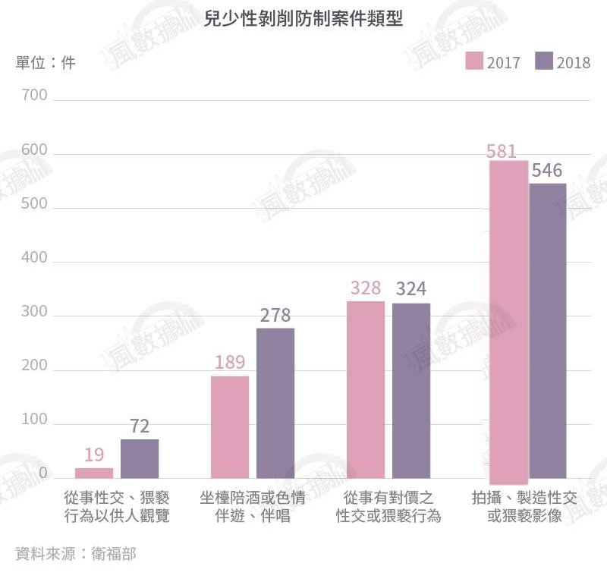
2017年至2018兒少性剝削案件類型統計圖
資料來源：衛生福利部統計處，https://dep.mohw.gov.tw/dos/cp-5119-59201-113.html

Slide 28
肆、我國我國防制兒童及少年遭受性剝削機制的困境-6
六.違反兒童與少年性剝削防制條例之量刑低、起訴率亦低
性剝削案件不起訴或緩起訴：民間社會團體希望提高違反兒童與少年性剝削防制條例之量刑刑度及增加輔導機制，歷年的違反兒童與少年性剝削防制條例案件通常不起訴或緩起訴居多，約有65.2%之比率數。
法令規定：依據兒童與少年性剝削防制條例第39條之規定：「無正當理由持有前條第一項物品，第一次被查獲者，處新臺幣一萬元以上十萬元以下罰鍰，並得令其接受二小時以上十小時以下之輔導教育，其物品不問屬於持有人與否，沒入之。」
性剝削案件量刑過輕：有關本條例之相關規定遭民間團體詬病量刑過輕，且二次都僅是行政罰責，應提高量刑始符合目前的社會形態，惟本案相關權責機關包括衛生福利部及法務部均未達成共識，仍為未來值得商榷的一個重要議題。

Slide 29
肆、我國我國防制兒童及少年遭受性剝削機制的困境-7
刑事警察局「暑期保護青少年---青春專案」評比計畫並未全年度常態化實施，形成防治兒少性剝削犯罪之治安大漏洞
暑期保護青少年青春專案：刑事警察局所舉辦之「暑期保護青少年--青春專案」，均在每年暑假期間，而青春專案內容主要係以「淨化妨害青少年成長環境」、「防制青少年被害」及「預防犯罪宣導」為三大主軸工作，期程自每年7月開始執行至8月底結束。本專案係採取多元化之犯罪預防宣導，希望教育少年學子於暑假期間如何遠離危害並預防偏差行為發生。
保護青少年青春專案宜常態化：本專案已經實施多年且集中於暑假期間加強查緝取締青少年犯罪行為，因應少年事件處理新法之修正本項專案評比宜常態化，以防治形成兒少案件之治安漏洞。

Slide 30
衛生福利部兒少性剝削綜合評估圖
資料來源：衛生福利部「兒少性剝削防制新法工作手冊」，
https://dep.mohw.gov.tw/dops/cp-1266-6907-105.html

Slide 31
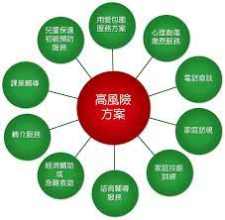
肆、我國我國防制兒童及少年遭受性剝削機制的困境-8
家庭的失能會促發兒少性剝削案件之發生，但傳統家庭的功能未受重視
家庭功能：家庭有許多功能，包含生產、生育、教化、及社會保障等多種功能。但是，人類社會不斷地發展及改變，傳統家庭功能結構也隨之改變。
高風險家庭危險因子：社會結構快速的變遷，造成家庭結構改變，這些家庭結構欠缺穩定及完整性，被定義為功能失調或者為高風險家庭；而在高風險家庭成長之下的小孩，更是促發兒少性剝削案件之發生的關鍵因素，所以在家庭功能不健全環境成長下之少年，將是一顆誘發未來犯罪行為發生的不定時炸彈。
圖資料來源：台灣兒童暨家庭扶助基金會高風險方案圖，https://www.ccf.org.tw/?action=ourservices_domestic&class_id=7

Slide 32
肆、我國我國防制兒童及少年遭受性剝削機制的困境-9
司法院大法官會議釋字第623號對兒童及少年性自主權之管制作為是否合憲頗具有高度爭議性
釋字第623號爭點：司法院大法官會議釋字第623號係於司法院於民國 96 年 01 月 26 日所解釋公布院令（司法院，2021)，其所解釋爭點為原兒童及少年性交易防制條例第29條(已於修改為兒童及少年性剝削防制條例)是否違憲？
聯合國「兒童權利公約」：保護少年男女之身心健全發展及維護少年之性自主權利，我國訂有刑法第227條等上述處罰規定，且聯合國大會亦於1990年通過保障兒童相關權利的「兒童權利公約，避免兒童及少年遭受任何形式的迫害及剝削。
本國立法相關規定：
我國刑法第227條之立意精神係考量兒童因為年少且心智未成熟，但又因青春期對性充滿好奇，故訂有對於未滿十四歲及十四以上未滿十六歲之男女為猥褻之行為者之告訴乃論相關處罰規定。刑法第227條處罰相關規定則引發了不同的爭議，本條例不僅保障未成年人之身心安全不受性侵害，但亦同時限制及剝奪了未成年人的性自主權。
性自主權的法律規定及大法官的釋字解釋的意涵，均承認性自主權，係為人權之一。

Slide 33
肆、我國我國防制兒童及少年遭受性剝削機制的困境-10
兒少遭受性剝削保護安置機構之功能尚有未圓滿之處
本國立法相關規定：
依據兒童及少年性剝削防制條例第15至第30條及兒童及少年性剝削防制條例施行細則第11條至第16條等之相關安置規定。
兒童及少年性剝削保護個案安置流程中如被害兒少於偵查及指認加害人完畢後，應立即由主管機關進行評估完成後，立即送收容中心安置，俟經法院裁定後準備繼續安置或其他事宜。
衛生福利部所訂定之兒少保護相關措施規定：兒童及少年性剝削被害人接受保護及安置服務之相關程序，其中包括被害人至警察局製作偵訊筆錄需有社工陪同、全案經主管機關評估及法院裁定、安置等處遇方向，及案件結束後安置於兒少之家，最後接受主管機關追蹤輔導至少1年或至其年滿20歲為止。
欠缺的是實際的家庭功能：「機構安置」仍屬一種替代性的服務，所欠缺的是實際的家庭功能，且在寄養機構數量不足僅能提供短期的安置，亦或者寄養機關若出現功能不彰或考核不佳時，又將如何因應?相關嚴重問題便因應而生了，亦是相關權責機關應高度重視的議題。

Slide 34
肆、我國我國防制兒童及少年遭受性剝削機制的困境-11
兒童及少年性剝削防制條例第2條「性剝削」之定義完全排除兒童及少年之「真摯合意」之適用，引發高度爭議性
法令依據：我國於104年修訂兒童及少年性剝削防制條例，並自106年1月1日施行。兒童及少年性剝削防制條例第2條：「本條例所稱兒童或少年性剝削，係指下列行為之一：一、使兒童或少年為有對價之性交或猥褻行為。二、利用兒童或少年為性交、猥褻之行為，以供人觀覽。三、拍攝、製造兒童或少年為性交或猥褻行為之圖畫、照片、影片、影帶、光碟、電子訊號或其他物品。四、使兒童或少年坐檯陪酒或涉及色情之伴遊、伴唱、伴舞等行為。」
被害人定義：本條例所稱之被害人，係指遭受性剝削或疑似遭受性剝削之兒童或少年，修正後之新法強調兒及少年在性剝削活動之被害人地位，並從保護被害人的立場出發，而舊法該條文第一項第四款性剝削行為之定義為「利用兒童或少年從事坐檯陪酒或涉及色情之伴遊、伴唱、伴舞等侍應工作。」
本文主張：修正後之定義，根本完全排除兒童及少年之「真摯合意」之適用，而本文亦認為兒少因年少且心智尚未完全成熟，在法律上仍應有相當的保護機制。

Slide 35
伍、結論及建議
加強、提升警察機關偵辦兒少性剝削犯罪之量能、設備與力道
刑事警察局「暑期保護青少年---青春專案」評比計畫宜全年度、常態化實施，而非僅限於暑期
婦幼警察隊與少年警察隊執行兒少性剝削犯罪之防治，宜進行適切分工
強化警察機關與網路業者之協調合作機制
研析網路兒少性剝削犯罪之犯案手法，並強化防治兒少性剝削犯罪之教育宣導

Slide 36
伍、結論及建議(續)
精進提升違反兒童與少年性剝削防制條例案件之起訴率之作為
在符合憲法保障言論自由原則下，宜強化網路色情分級管制之機制
大幅地提升家庭的功能以抑制兒少性剝削案件之發生
持續提升兒少遭受性剝削保護安置機構之功能
兒童及少年性剝削防制條例第2條「性剝削」之定義，完全排除兒童及少年之「真摯合意」之適用仍應有其必要性
儘速通過施行兒童權利公約關於買賣兒童、兒童賣淫和兒童色情製品問題的任擇議定書及兒童權利公約關於規定申訴程序的任擇議定書

Slide 37
伍、結論及建議-1
加強、提升警察機關偵辦兒少性剝削犯罪之量能、設備與力道
警察局資訊科的設置：目前全國各縣市警察局設置有資訊科，而資訊科之業務範疇包括定期舉辦各項警政資訊系統規劃與訓練課程、各項電腦軟硬體設施操作及各種資訊教育訓練，以提升員警電腦資訊核心能力。
地方政府警察局科技犯罪偵查隊的增設：
      警政署為提升科技刑事偵查犯罪及數位效能，及因應各項科技犯罪手法態樣趨勢，於105年於各地方政府警察局在刑事警察大隊之下另外成立科技犯罪偵查隊，投入科技犯案偵查的行列。
      科技犯罪偵查隊其主要工作範疇及辦理勤業務為：網路犯罪偵查業務、建構涉案車輛查緝網、刑事資訊業務及科技犯罪偵查等任務。所以，加強、提升警察機關偵辦兒少性剝削犯罪之量能、設備與力道亦是目前警政偵辦刑事案件應有的積極態度。

Slide 38
伍、結論及建議-2
刑事警察局「暑期保護青少年---青春專案」評比計畫宜全年度、常態化實施，而非僅限於暑期
少年事件處理法修正：因應少年事件處理法於108年05月31做了大幅度修正，本次修正主要為將少年犯罪者去標籤，不再稱為「少年虞犯」而以非法律用語之「曝險少年」取代之，且當曝險少年發生曝險行為的情況發生時，先由少年輔導委員會處置，而不直接移送少年法院。本修正法令部分將於112年後全面施行。
「暑期保護青少年-青春專案」評比計畫宜常態化：依據少年事件處理法的行政先行的修法精神觀之，刑事警察局每年所定期舉辦之「暑期保護青少年-青春專案」評比計畫宜常態化，並進行全年度評核計畫且相關的評核制度亦可結合同時期各項專案，而非集中於暑假期間，不僅可避免造成治安上的漏洞外，亦可防制員警同仁因為爭取績效壓力而有「養案」等違反紀律的情事發生。

Slide 39
伍、結論及建議-3
婦幼警察隊與少年警察隊執行兒少性剝削犯罪之防治，宜進行適切分工
婦幼警察隊業務範疇：目前在全國各縣市警察局部分，婦幼警察隊其主要業務包含了婦幼被害防治、性騷擾防治及兒少保護業務三大類別，而在婦幼防治業務部分又分為1.家庭暴力防治，2.性侵害防治，及3.兒少性剝削防治等三大主軸業務。
少年警察隊業務範疇：少年警察隊部分，其主要為少年輔導及加強查緝少年犯罪。所以，目前在各縣市警察局有關執行兒少性剝削犯罪之防治係以婦幼警察隊為主要權責單位，而少年警察隊針對本部分案件，係為積極防治及校園教育安全宣導等之協辦單位。
婦幼警察隊與少年警察隊執行兒少性剝削犯罪之防治整合及分工：各縣市警察局婦幼警察隊與少年警察隊執行兒少性剝削犯罪之防治，若能進行適切分工將可減少不必要的警力派遣，以備其他必要勤業務及機動警力之需。

Slide 40
伍、結論及建議-4
強化警察機關與網路業者之協調合作機制
第三造警政「社區警政」的警民合作理念：早期因為犯罪形態及犯罪問題因受社會及經濟環境的影響，透過增加警力的增強巡邏的密度以達到預防犯罪的效果仍十分有限，於20世紀警政研究人員乃提出警力有限、民力無窮的第三造警政「社區警政」的警民合作理念。
國內警察機關與民間企業團體之跨領域的相關合作的機制：關於國內警察機關與民間企業團體之跨領域的相關合作的機制，應該要同時對於合作之企業組織，課予其部分的責任與義務，進而共同協助維護社會治安，並達到犯罪預防之預期效果，並強化警察機關與網路業者之協調合作機制。

Slide 41
伍、結論及建議-5
研析網路兒少性剝削犯罪之犯案手法，並強化防治兒少性剝削犯罪之教育宣導
網路兒少性剝削犯罪新手法：為防止各項網路推陳出新的兒少性剝削犯罪新手法，強化防治兒少性剝削犯罪之教育宣導實顯得重要，宣導兒童基本的網路安全知識，讓青少年們知道上網可能遇到的各種陷阱問題，益見重要。
兒童性剝削案件多與人口販運亦有關聯性：
      兒童性剝削案件多與人口販運亦有關聯性：近來人蛇集團組織犯罪猖獗，使得許多兒童淪為被害者，為保護兒童及少年人身安全也為了防制人口販運組織迫害少年並從中獲取不法利益，兒少性剝削條例明訂相關法律規定。
      加強各項教育宣導及法律面的相關懲治作為：依據兒少性剝削條例第34條規定：「意圖使兒童或少年為有對價之性交或猥褻行為，而買賣、質押或以他法，為他人人身之交付或收受者，處七年以上有期徒刑，併科新臺幣七百萬元以下罰金。…以詐術犯之者，亦同」綜上，經由分析各項網路兒少性剝削犯案手法、加強各項教育宣導及法律面的相關懲治作為，始能達到預防兒少性剝削犯罪案件發生之效果。

Slide 42
伍、結論及建議-6
精進提升違反兒童與少年性剝削防制條例案件之起訴率之作為
法務部具體措施：依據衛生福利部所訂定之「107年兒少性剝削防制教育宣導計畫」（衛生福利部，2021)，其中在法務部具體措施部分：「為持續督導所屬檢察機關應由受有專業訓練之「婦幼保護專組」檢察官辦理兒童及少年性剝削防制條例案件，並由臺灣高等法院檢察署定期召開「兒童及少年性剝削防制督導小組」督導會報，加強與所屬及相關部會之聯繫及經驗交流，藉以評估、檢討及改進工作成效。
強化檢察技能及精進提升違反兒童與少年性剝削防制條例案件之起訴率：
      107年度衛福部所辦理之「婦幼保護及性別平等研習會」、「防制人口販運及兒少性剝削實務研習會」2場研習會，均指定由婦幼保護專組檢察官優先參加。
      由本宣導計畫可以得知，強化檢察技能及精進提升違反兒童與少年性剝削防制條例案件之起訴率之作為，應是保護兒少安全的關鍵亦是全民之期待。

Slide 43
伍、結論及建議-7
在符合憲法保障言論自由原則下，宜強化網路色情分級管制之機制
NCC在兒少上網安全防護網相關作法：
        建置兒少內容防護機制。
        電信業者建置簡訊過濾機制。
        要求電信業者主動過濾不當內容。
        跨部會網路安全會議。
        單e窗口接受申訴等方式。
        不過，上述之兒少上網安全防護網之機制，仍有強化、精進之空間。
強化網路色情分級管制：
關鍵字蒐尋：本文作者嘗試在Google軟體上，輸入「做愛」兩個字，利用Google軟體圖片之搜索引擎，立即出現各式性交的不雅照片，假若上網者係為兒少，可以想像的，我國在兒少上網安全防護網之機制上，仍屬非常脆弱的。
內容分級制度：所謂之內容分級制度、過濾軟體建立、網路平台業者建立自律機制等作法，本文認為，成效非常不佳的。如何強化網路色情分級管制、監控、管理，已成為抑制兒少性剝削案件之當務之急。

Slide 44
伍、結論及建議-8
大幅地提升家庭的功能以抑制兒少性剝削案件之發生
家庭功能：德國心理學家Erikson, E,H. 於1950年提出了社會心理發展階段（Wikipedia，2021)，Erikson, E,H.之人類八個階段，共分為嬰兒期0-1歲、幼年期1-3歲、學齡前期4-5歲、學齡期5-12歲、青春期13-19歲、成人早期20-39歲、成人中期40-64歲及老年期65歲至死亡；家庭功能支持著每個人終其一生的安全感及個人成就感，且每個人的人生各個階段都深受家庭的健全與否的影響。
建立「整合性家庭支持服務體系」：衛生福利部提出「建立以社區為基礎的整合性支持服務體系」（衛福部社會及家庭署，2021)，政府當局希望藉由健全建立支持系統讓家的功能能夠充分的發揮，其中並以「社區」為基礎建立「整合性家庭支持服務體系」，積極促使家庭功能正常運作。

Slide 45
伍、結論及建議-9
持續提升兒少遭受性剝削保護安置機構之功能
安置教養機構：根據衛生福利部社會及家庭署2020年官方資料統計顯示（衛福部社會及家庭署，2021)，目前我國計兒童及少年安置教養機構有91家，其中公立機構有9家，私立機構有78家，公設民營4家，共可以提供計有4,328個安置床位。
安置教養機構管理問題：根據衛生福利部最近1期「107年度兒童及少年安置及教養機構聯合評鑑結果一覽表」評鑑顯示部分民間機構實施軍事化的管理，嚴重違反《兒童及少年福利與權益保障法》且少數安置機構甚至評鑑為丁等，顯見如果主管機關若未重視此一議題，各項嚴重及脫序問題，將可能一一發生。

Slide 46
兒童及少年性剝削防制條例安置服務流程與法令依據對照圖
資料來源：衛生福利部「兒少性剝削防制新法工作手冊」
https://dep.mohw.gov.tw/dops/cp-1266-6907-105.html

Slide 47
伍、結論及建議-10
兒童及少年性剝削防制條例第2條「性剝削」之定義，完全排除兒童及少年之「真摯合意」之適用仍應有其必要性
「真摯合意」定義：兒童及少年性剝削防制條例中之有關罰則相關規定，雖區分為「合意」及「未經合意」二種類型，但是在「未經合意」部分，則可歸類屬於「性剝削」之情形，惟所謂之「合意」之情形，則以少年是否為「真摯合意」做為認定行為人是否觸犯兒少性剝削防制條例，並成立犯罪
本文主張：若因當事人涉嫌利用兒童年少無知而利用詐術或非法手段而達到合意者，則非立法之保護精神。觀此，當可知立法應以保護被害人為出發點，故針對兒童及少年性剝削防制條例第2條「性剝削」之定義，本文認為基於保護兒少的立場，完全排除兒童及少年之「真摯合意」之適用仍應有其必要性。

Slide 48
伍、結論及建議-11
十一、儘速通過施行兒童權利公約關於買賣兒童、兒童賣淫和兒童色情製品問
題的任擇議定書及兒童權利公約關於規定申訴程序的任擇議定書
兒童權利公約計有3項之議定書：兒童權利公約關於兒童捲入武裝衝突問題的任擇議定書（OP-AC）、兒童權利公約關於買賣兒童、兒童賣淫和兒童色情製品問題的任擇議定書（OP-SC）、兒童權利公約關於規定申訴程序的任擇議定書（OP-IC）。
我國政府宜儘速制定、通過、施行兒童權利公約關於買賣兒童、兒童賣淫和兒童色情製品問題的任擇議定書：
我國雖有制定、實施「兒童權利公約施行法」，但與我國國情密切相關且有迫切需要之兒童權利公約關於買賣兒童、兒童賣淫和兒童色情製品問題的任擇議定書（OP-SC）、及兒童權利公約關於規定申訴程序的任擇議定書（OP-IC），以上2項之議定書，仍未立法通過，誠屬可惜之處。
建議我國政府宜儘速制定、通過、施行兒童權利公約關於買賣兒童、兒童賣淫和兒童色情製品問題的任擇議定書（OP-SC）、及兒童權利公約關於規定申訴程序的任擇議定書（OP-IC），以增加保障兒童之相關權利之力道與量能。

Slide 49
報 告 完 畢
感謝聆聽！！

Slide 50
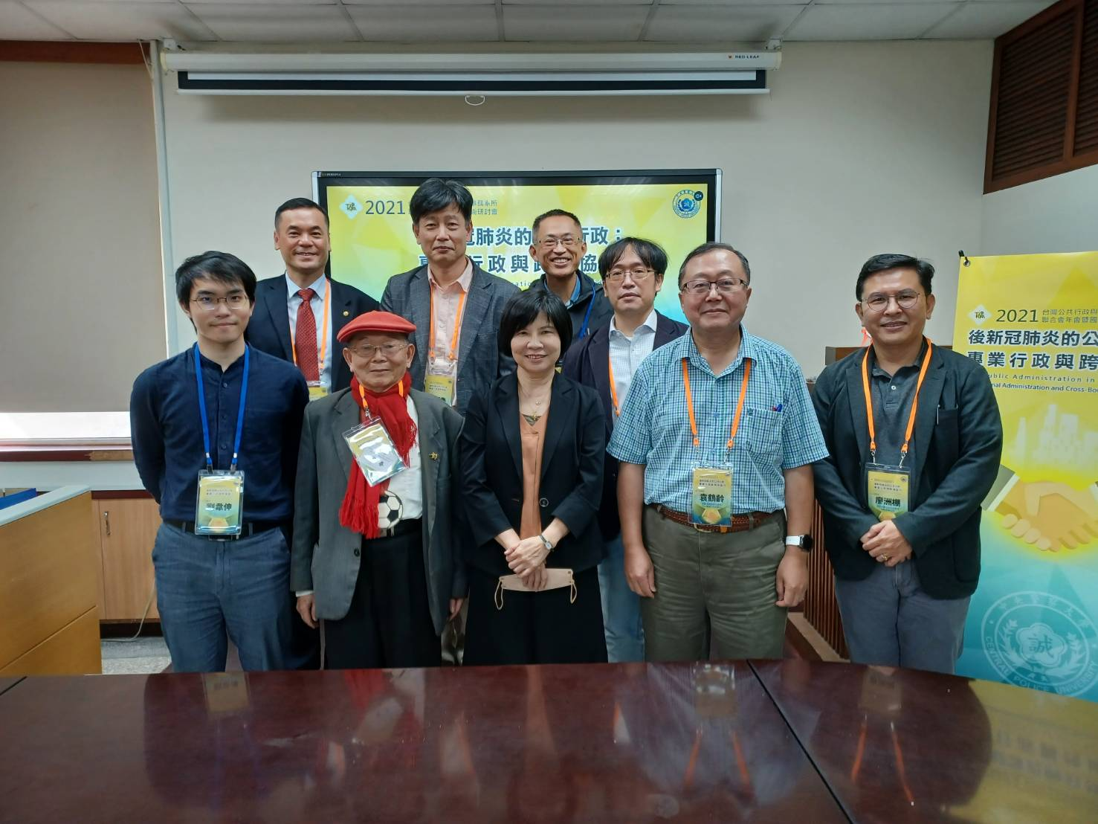

Slide 51
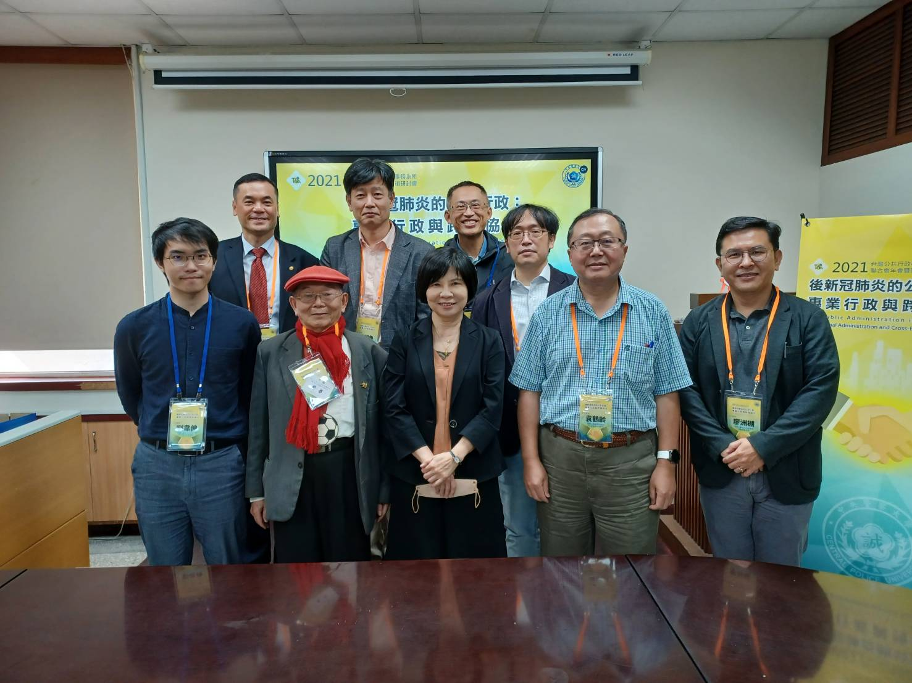

Slide 52
